Slide 1
EKONOMIE A CENOVÁ TVORBA XCCS
03. 04. 2024
Olomouc
Autor: Ing. Jaroslav Škrabal, Ph.D.

Slide 2
CENA Z POHLEDU EKONOMICKÉ TEORIE
Žijeme v omezeném světe, v podmínkách omezeného množství zdrojů (půdy, lidského kapitálu, surovin) jestliže chceme zvýšit produkci jednoho výrobku, tak musíme snížit produkci jiného výrobku.
2/43

Slide 3
CENA Z POHLEDU EKONOMICKÉ TEORIE
Lidská společnost musí hledat odpovědi na tři základní ekonomické otázky:
Co vyrábět a v jakém množství?
Jak vyrábět, jaké výrobní faktory, technologie použít?
Pro koho vyrábět, jak budou výrobky rozděleny mezi členy společnosti?
3/43

Slide 4
TYPY EKONOMIK
Podle způsobu, jakým společnosti odpovídají na základní ekonomické otázky, rozlišujeme čtyři typy ekonomik na:
zvykové ekonomiky,
direktivně řízené ekonomiky,
tržní ekonomiky,
smíšené ekonomiky.
4/43

Slide 5
TYPY EKONOMIK
Pokud odpověď na otázky přichází prostřednictvím trhu, hovoříme o tržní ekonomice.
Spotřebitelé (zákazníci) rozhodují o tom co se bude vyrábět.
Výrobci vyrábějí výrobky, které spotřebitelé žádají.
5/43

Slide 6
TYPY EKONOMIK
Tržní mechanismus není dokonalý a někdy selhává.
Rozdělení důchodů mezi domácnosti na základě tržního mechanismu je pro společnost nepřijatelný, proto zasahuje stát
smíšené ekonomiky.
6/43

Slide 7
TYPY EKONOMIK
Většina ekonomik této doby je smíšená.
Existují dva důvody zásahu státu do ekonomiky:
tržní selhání,
správné fungování.
7/43

Slide 8
TRŽNÍ SELHÁNÍ
Situace, ve kterých regulovaný trh není schopen dosáhnout efektivnosti.
Typy tržních selhání:
Monopoly a kartely
Externality
Veřejné statky
8/43

Slide 9
TRŽNÍ SELHÁNÍ
Monopoly a kartely
Pokud je jen jedna firma prodávajícím daného produktu hovoříme o monopolu.
Pokud je v odvětví více firem, které se dohodnou, že si vzájemně nebudou konkurovat, jedná se o kartel.
Cena není výsledkem konkurenčních sil na trhu, ale je stanovena monopolem nebo kartelem = monopolistická nebo kartelová cena.
9/43

Slide 10
TRŽNÍ SELHÁNÍ
Externality
Při výrobě nebo spotřebě některých statků vznikají externí náklady nebo externí prospěch, ty dopadají na třetí = externí osoby, které stojí mimo vztah kupujícího a prodávajícího.
10/43

Slide 11
TRŽNÍ SELHÁNÍ
Externality
Externality rozlišujeme na pozitivní nebo negativní
Pozitivní
očkování proti nakažlivé chorobě chrání nejen očkovaného člověka, ale i lidi v jeho okolí
výzkum a vývoj vytváří znalosti, které mohou využít i ostatní
vzdělaní lidé páchají méně trestných činů
krásná zahrada či opravené historické budovy přináší radost i kolemjdoucím.
11/43

Slide 12
TRŽNÍ SELHÁNÍ
Externality
Externality rozlišujeme na pozitivní nebo negativní
Negativní
znečištění vzduchu továrnou
sousedův štěkající pes
řev večírku ze sousedního pokoje na kolejích
hlukové znečištění ze stavby
zdravotní riziko způsobené pasivním kouřením
zvýšené riziko dopravní nehody způsobené tím, že řidič za jízdy telefonuje.
12/43

Slide 13
TRŽNÍ SELHÁNÍ
Veřejné statky
Výrobky nebo služby jejichž, každá jednotka je spotřebovávána každým a nikdo nemůže být ze spotřeby vyloučen.
13/43

Slide 14
TYPY TRHŮ
Domácnosti a firmy se vzájemně setkávají na dvou typech trhů:
trh výrobků a služeb,
trh výrobních faktorů.
14/43

Slide 15
TYPY TRHŮ
15/43

Slide 16
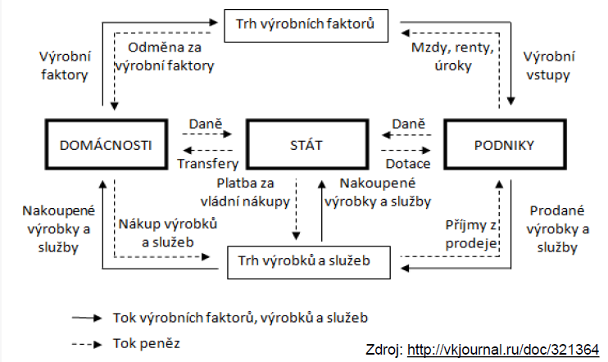
TYPY TRHŮ
16/43

Slide 17
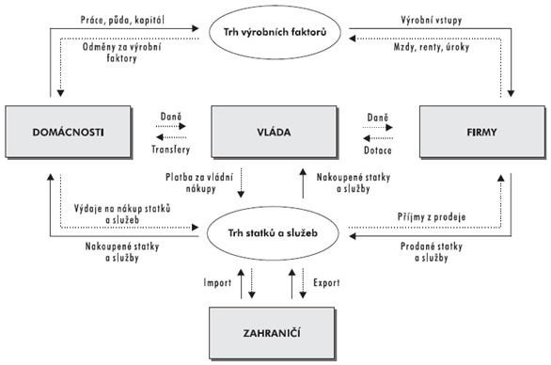
TYPY TRHŮ
17/43

Slide 18
TYPY TRHŮ
Vzájemné vztahy na trhu mezi domácnostmi a firmami koordinuje cena za kterou jsou výrobky, faktory, komodity prodávány.
Cena na trhu se mění tak dlouho, dokud nedosáhne určité úrovně.
V tržním systému se určují ceny, typ zboží a jeho množství, způsob výroby a typ spotřebitele.
18/43

Slide 19
Tržní cena
Vzniká vzájemným působením nabídky a poptávky.
V tržním mechanismu plní několik funkcí:
Informační
Alokační
Motivační
Diferenciační
19/43

Slide 20
Tržní cena
Vzniká vzájemným působením nabídky a poptávky.
V tržním mechanismu plní několik funkcí:
Informační = spočívá v informačním propojení velkého množství ekonomických subjektů na straně nabídky a poptávky.
20/43

Slide 21
Tržní cena
Vzniká vzájemným působením nabídky a poptávky.
V tržním mechanismu plní několik funkcí:
Alokační = Spočívá v usměrňování toků výrobních faktorů do jednotlivých odvětví a oborů výroby, tržní ceny ovlivňují rozhodování spotřebitelů o umístění jejich peněžních prostředků mezi různé druhy produktů a tak určují strukturu spotřeby.
21/43

Slide 22
Tržní cena
Vzniká vzájemným působením nabídky a poptávky.
V tržním mechanismu plní několik funkcí:
Motivační = Cena svou výší motivuje nebo demotivuje využíván a spotřebu.
22/43

Slide 23
Poptávka
Spotřebitelé v tržní ekonomice rozhodují o tom, co a v jaké množství se bude vyrábět, tím vytvářejí poptávku po daných výrobcích/službách.
„Poptávka je vztah mezi různými cenami zboží a množstvím, které spotřebitelé chtějí a jsou schopni při určitých cenách koupit za určité časové období.“
23/43

Slide 24
Poptávka
Množství, které by při určité ceně poptával jeden spotřebitel = individuální poptávka (d).
Množství, které by při určité ceně poptávali všichni spotřebitelé = tržní poptávka (D).
Souhrn poptávky všech subjektů v ekonomice po celkovém množství všech výrobků a služeb = agregátní poptávka (AD).
24/43

Slide 25
Poptávka
Zákon klesající poptávky:
s rostoucí cenou klesá poptávka po zboží.
25/43

Slide 26
Poptávka
Rozdíl mezi poptávkou a poptávaným množstvím:
poptávka je znázorněna celou křivkou poptávky,
poptávané množství představuje jen jednu proměnnou funkci poptávky a na grafu se jedná o bod.
26/43

Slide 27
Poptávka
Faktory ovlivňující poptávku
ceny příbuzných produktů = substitutů,
ceny komplementů produktů,
důchody spotřebitelů,
vkus a preference spotřebitelů,
demografická struktura související s počtem kupujících,
očekávaní spotřebitelů,
specifické faktory.
27/43

Slide 28
Nabídka
Je vztah mezi různými cenami a množstvím nabízeným prodávajícími za určité časové období.“
Nabízené množství je množství produktů, které výrobci plánují prodat v daném časovém období při dané ceně.
28/43

Slide 29
Nabídka
Množství daného produktu, které je dané ceně ochotna firma nabízet = individuální nabídka (s).
Množství daného produktu, které je nabízeno při dané ceně všemi firmami na trhu = tržní nabídka (S).
Souhrn množství všech výrobků a služeb nabízených k prodeji na trhu v celé ekonomice = agregátní nabídka (AS).
29/43

Slide 30
Nabídka
Zákon rostoucí nabídky:
S rostoucí cenou roste i nabídka zboží.
30/43

Slide 31
Nabídka
Rozdíl mezi nabídkou a nabízeným zbožím:
nabídka je znázorněná celou křivkou nabídky,
nabízené množství představuje jen jednu proměnnou funkci nabídky a na grafu se jedná o bod.
31/43

Slide 32
Nabídka
Faktory ovlivňující nabídku
ceny jiných konkurenčních produktů, ceny substitutů,
ceny výrobních vstupů,
ceny komplementů,
technologie výroby,
očekávání zákazníků,
počet firem na trhu,
další faktory.
32/43

Slide 33
Tržní rovnováha
Trh svádí dohromady kupující domácnosti a prodávající firmy.
Trh je charakterizován velkým počtem prodávajících a kupujících.
Žádná firma ani spotřebitel není dostatečně silný, aby ovlivnit tržní cenu = dokonalá konkurence.
33/43

Slide 34
Tržní rovnováha
Cena, která je výsledkem vzájemného působení sil tržní nabídky a tržní poptávky = rovnovážná cena.
„Rovnovážná cena je cena, při které je poptávané množství rovno nabízenému množství.“
34/43

Slide 35
Tržní rovnováha
35/43

Slide 36
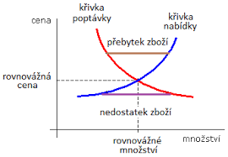
Tržní rovnováha
Převis nabídky (S > D)
znamená, že tržní cena je příliš vysoká. Při takovéto ceně výrobci příliš vyrábějí a spotřebitelé málo kupují.
Chtějí-li se výrobci zbavit tohoto přebytku, musí cenu snížit.
36/43

Slide 37
Tržní rovnováha
Převis poptávky (D > S)
znamená, že tržní cena je příliš nízká.
V tomto případě chce mnoho spotřebitelů kupovat zboží, které má jen málokdo zájem při tak nízké ceně vyrábět.
Chtějí-li spotřebitelé svou poptávku uspokojit, musí zaplatit více.
37/43

Slide 38
Tržní rovnováha
Rovnice rovnováhy:
D = S
Q_{D} = Q_{S}
P_{D} = P_{S}
38/43

Slide 39
Tržní rovnováha
Na trhu může dojí k převisu nabídky nebo poptávky cena je z nějakého důvodu udržována na nižší nebo vyšší cenové úrovni něž rovnovážné.
Stát může zasáhnout pomocí administrativních opatření do úrovně tržních cen.
39/43

Slide 40
Tržní rovnováha
Stanovením maximální ceny = cenový strop (regulované nájemné).
Stanovení minimální ceny = cenové dno (minimální mzda za práci).
40/43

Slide 41
Cenová politika v klasické teorii cen
Cílem klasické teorie cen je stanovit prodejní ceny, které vedou k maximalizaci zisku na základě cenových modelů.
Pro rozhodování o cenových modelech jsou potřeba:
vnitropodnikové informace získávané z účetnictví (informace o nákladech),
informací o trhu a jeho aktuální tržní situaci.
41/43

Slide 42
Cenová politika v klasické teorii cen
Prodávající musí mít informace o:
struktuře nabídky a poptávky,
tržním chování konkurentů,
tržním chování poptávajících.
42/43

Slide 43
DĚKUJI ZA POZORNOST

